Slide 1
Plataforma de intercambio de divisas online (PIDO)
PALENCIA SERRANO BALDWIN JOSE
MORENO QUEMBA SERGIO ALEJANDRO
UNIVERSIDAD CENTRAL
PRACTICA DE INGENIERIA I
SEGUNDO SEMESTRE
2023 - 1

Slide 2
CONTENIDO
Introducción
Problemática
Diseño
Referencias

Slide 3
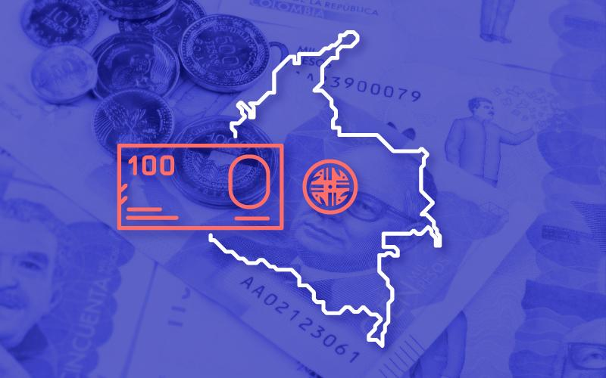
INTRODUCCIÓN
Desde su creación el dinero ha tenido repercusión en el mundo, pues hasta en temas ajenos a la misma economía esté siempre ha tenido cabida. El mundo al ser grande en cuestión contiene diferentes razas, etnias, creencias, etc. Pues aquí no es de menos esto por lo cual encontramos la diferencia de moneda entre distintos lugares geográficos, los cuales en el lugar de residencia tienen una cierta equivalencia (sujeta a cambios) con respecto a la divisa local.

Slide 4

INTRODUCCIÓN
En esto se centrará PIDO una plataforma virtual la cual será de libre acceso al público para su uso sea como cuenta, ahorros y principalmente el intercambio de dinero extranjero, resumiendose en una efectiva casa de intercambio a nivel online.
PIDO está dirigida a cualquier persona que busca una forma fácil y conveniente de administrar su dinero desde su teléfono móvil. La plataforma est ́a dise ̃nada para ser accesible para todos los usuarios, sin importar su nivel de conocimiento financiero o bancario.

Slide 5


PROBLEMÁTICA
Poca Accesibilidad a Sistemas Bancarios
Alta _______________ Inteligente
Mejorar en User Experience

Slide 6
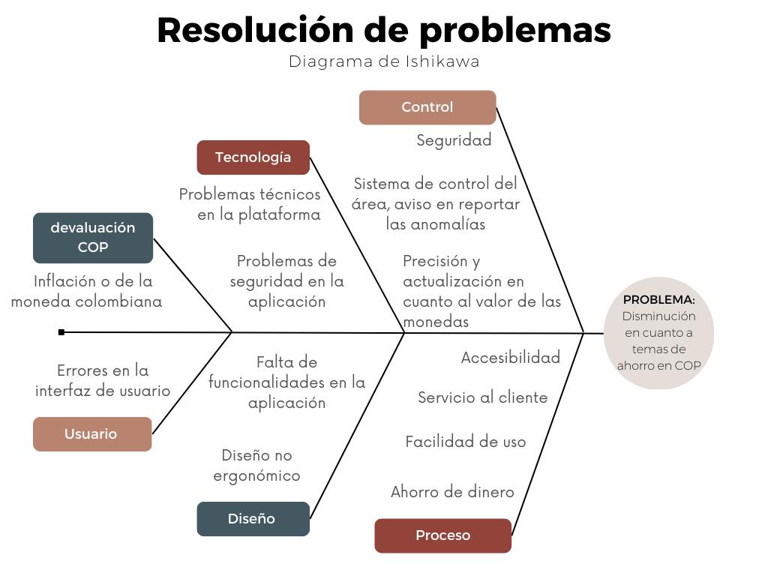
DISEÑO

Slide 7
Referencias
[1] D. Baena Toro, H. Hoyos Walteros y J. H. Ramırez Osorio, Sistema financiero colombiano (Ciencias empresariales. Contabilidad y finanzas), spa, Segunda edicion. Bogotá , D.C: Ecoe Ediciones, 2016, isbn: 9789587713275.
[2] El Banco de la República antecedentes, evolución y estructura, spa. Bogotá: Banco de la República, 1990, isbn: 9589028659.
[3] L. Dıez de Castro, Ingeniería financiera : la gestión en los mercados financieros internacionales, spa, Segunda edición. Madrid: McGraw-Hill, 1994.
[4] R. Stellian, ((El análisis monetario: la cuestión de la naturaleza y el papel de la moneda,)) eng, Lecturas de economía, n.o 76, 2012, issn: 0120-2596.
[5] IET blockchain. eng, https://ucentral.primo.exlibrisgroup.com/permalink / 57UCEN _ INST / 1jivd1m / alma99819055104736, Stevenage, 2021.

